Slide 1
金太阳联考讲评
2021年2月25日

Slide 2
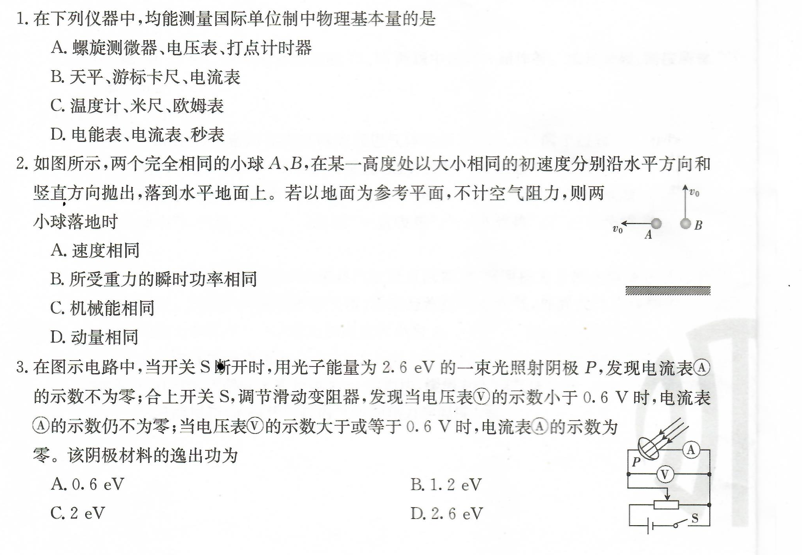
七个基本单位：
长度m，时间s，质量kg，
热力学温度（开尔文温度）K，
电流A，
光强度cd（坎德拉），
物质的量mol
矢量性
矢量性？！
矢量性
v
v
mg

Slide 3
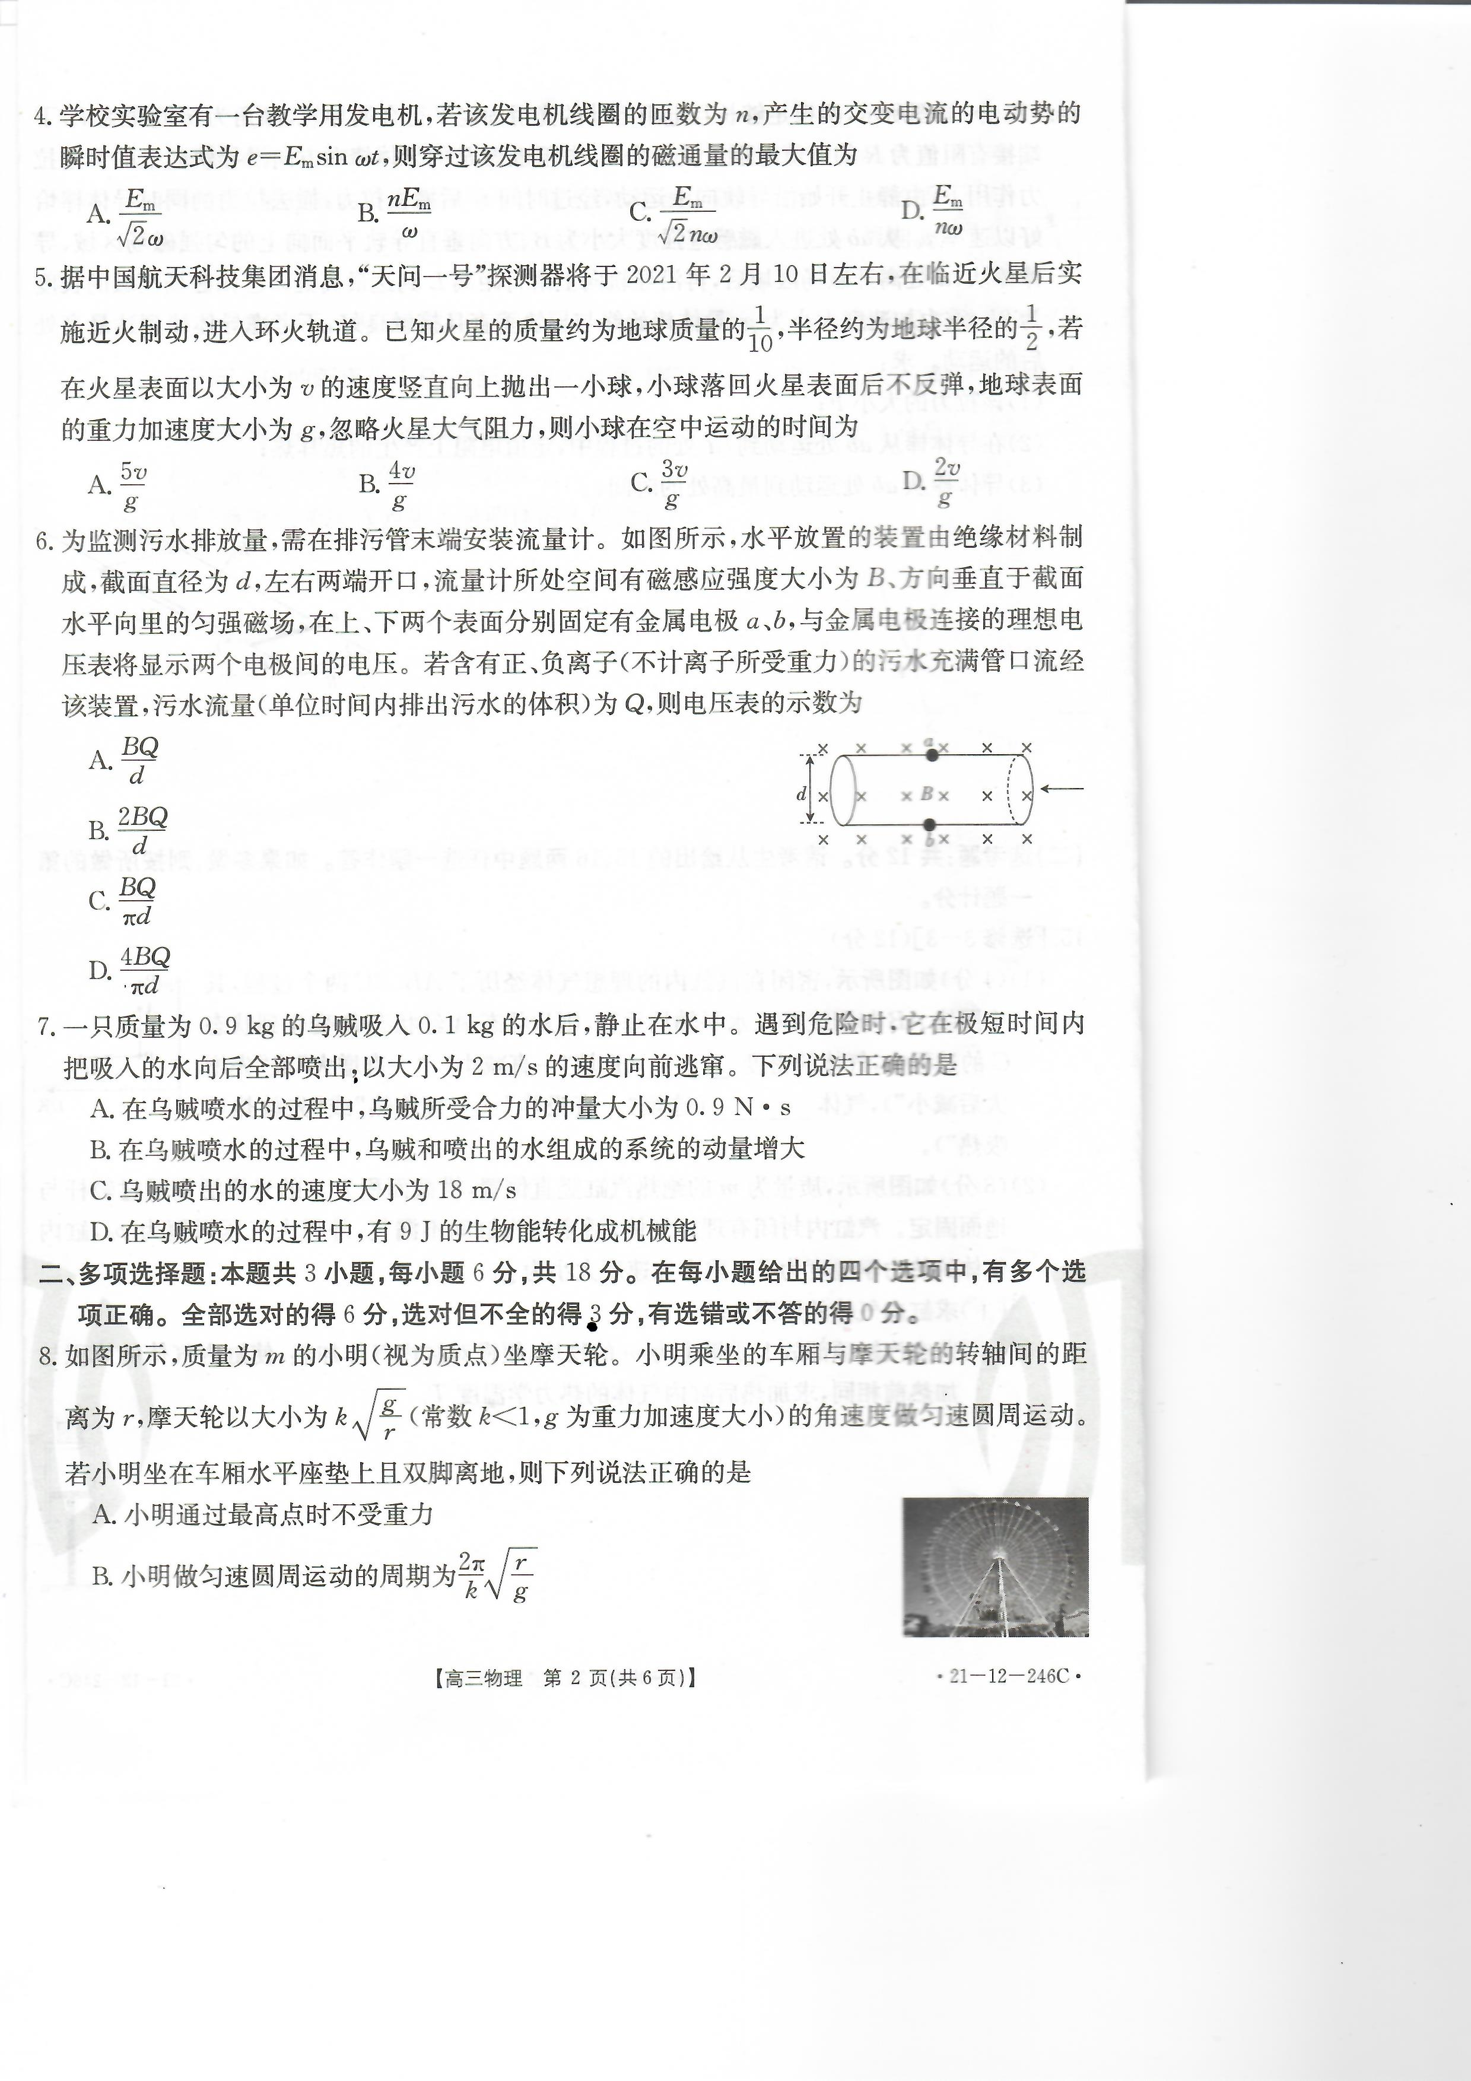
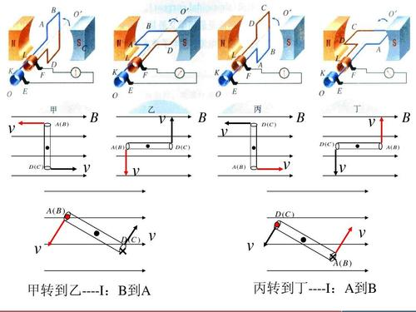



$$E_{m}=nBSω$$
$$E_{m}=nΦω$$
交变电流的必备知识：1.$最大值：E_{m}=nBSω$
2.瞬时值：$E=nBSωsinωt$
3.平均值：$q=\overline{I}t$
4.有效值：$Q=I_{有}^{2}RT$
5.E=0时，Φ最大，E_{MAX}时Φ最小

Slide 4







考点：万有引力与重力的关系（星球表面时，相等）
地球上：$t=\frac{2v}{g}$
$$G\frac{Mm}{R^{2}}=mg$$
$$G\frac{\frac{1}{10}Mm}{{(\frac{1}{2}R)}^{2}}=mg^{/}$$
火星上：$t=\frac{2v}{\frac{2}{5}g}$= $\frac{5v}{g}$
没有常态的考卫星类问题
$$G\frac{M}{R^{2}}=g$$
$$\frac{2}{5}G\frac{M}{R^{2}}=g^{/}$$
$$\frac{2}{5}g=g^{/}$$

Slide 5


qvB
qE
几个必须掌握的仪器：
质谱仪、回旋加速器、速度选择器、云室、霍尔器件
-
-
-
-
+
+
+
+
+
qvB
微元法：情景构建，建模
qvB
不熟悉的回去翻全品
qE=qvB时，粒子直线飞出。
速度选择器
-
-
-
-
E=vB，U=Ed=dvB
+
+
+
+
Q=$π{(\frac{d}{2})}^{2}v$
$$v=\frac{4Q}{πd^{2}}$$

Slide 6
乌贼
喷出去的水
0=0.9*2-0.1*v动量守恒，对象两个构成的系统
I=0.9*2-0动量定理，对象乌贼

Slide 7
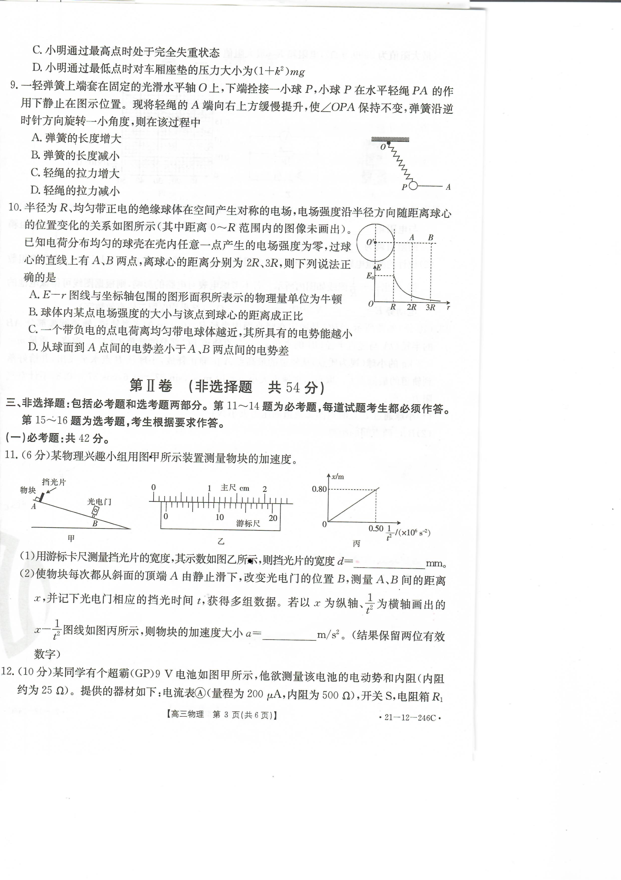

Slide 9
至少得会
排除法吧！

Slide 11
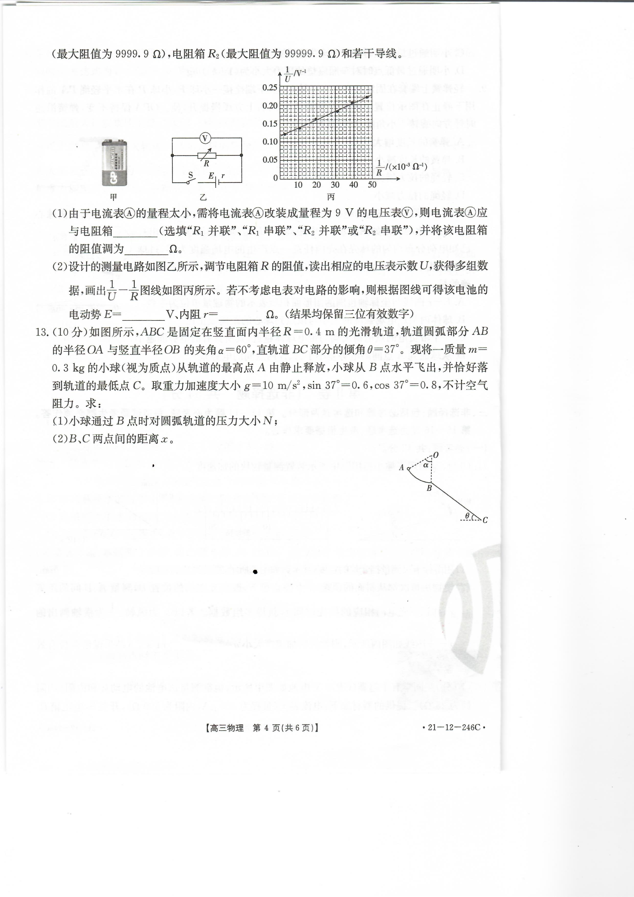

Slide 12

套路，不得分会…

Slide 13
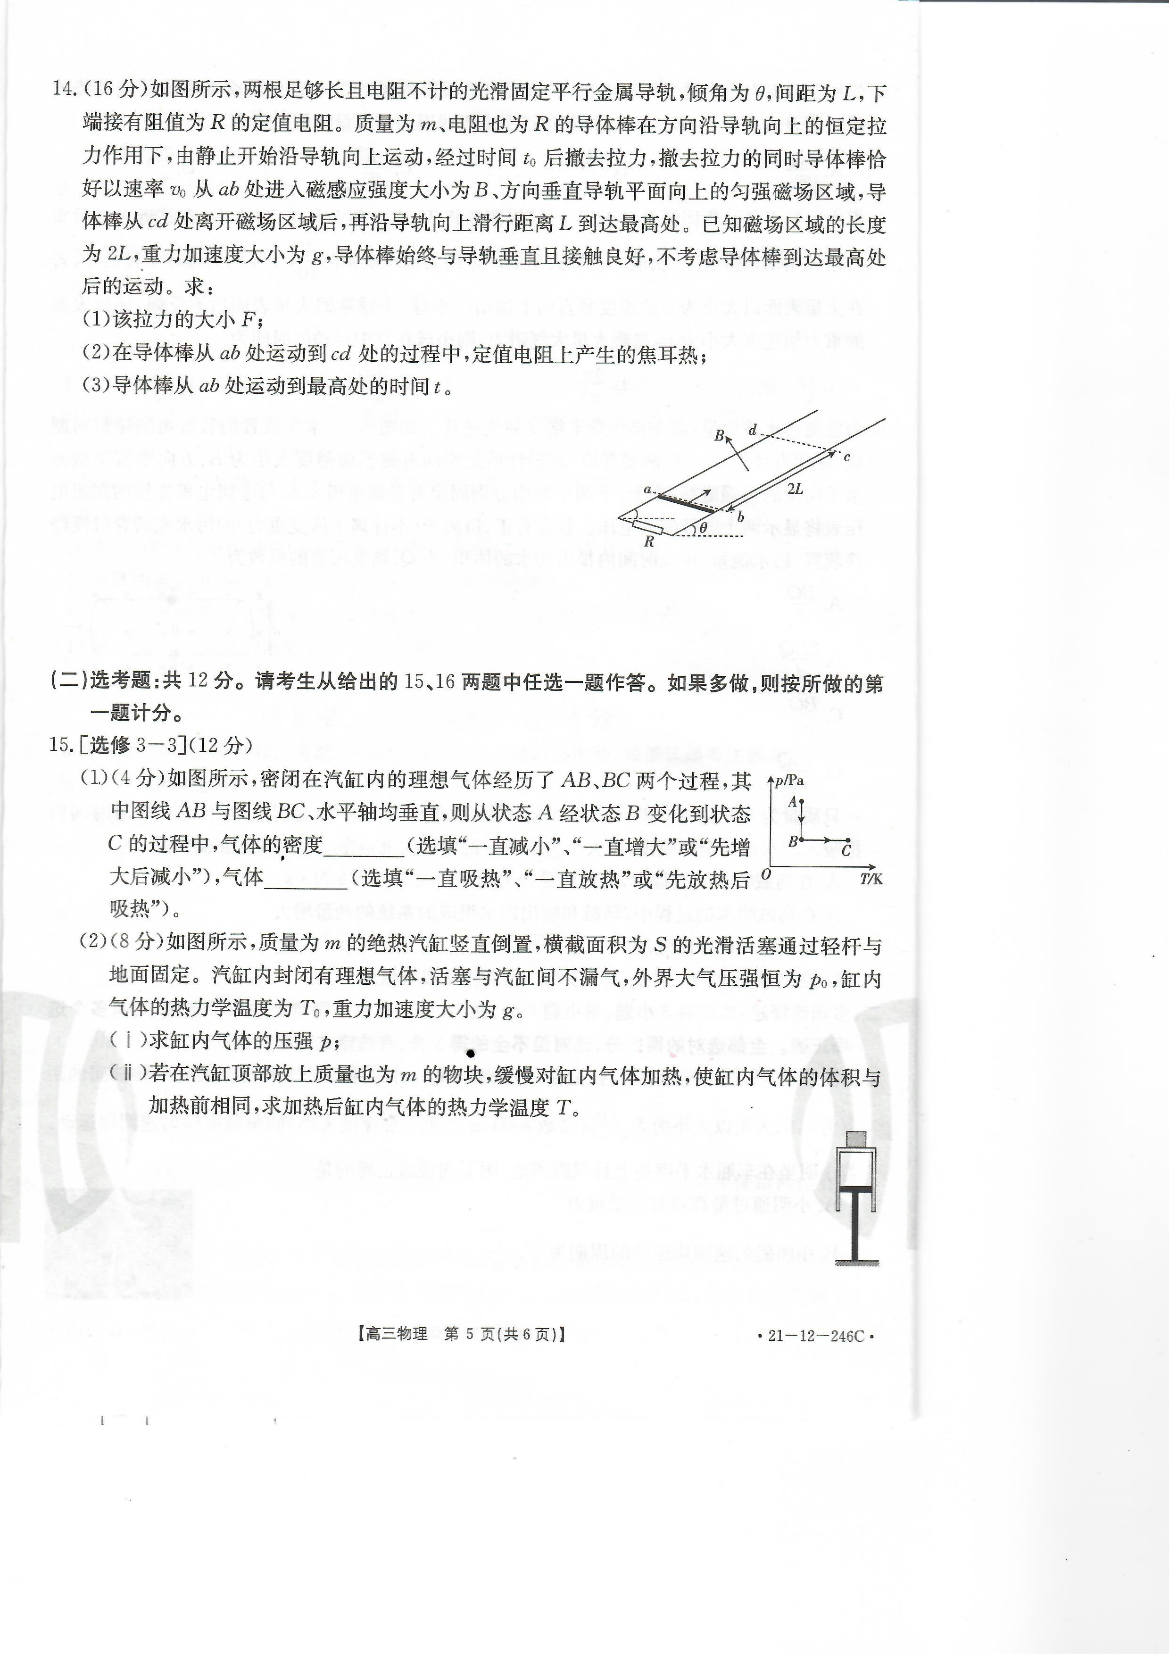
F
N
过程1
从0匀加
mg
N
过程2
广东卷大题解法：
运动分为三个阶段
F_{安}
mg
N
过程3
匀减到0
mg

Slide 14
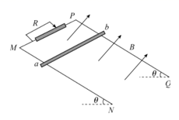
2．如图所示，MN、PQ两条足够长平行的光滑金属轨道与水平面成θ=30°角固定，导轨间距L=0.5m，M、P接入最大阻值为10Ω的滑动变阻器R，导轨所在空间存在匀强磁场，磁场方向垂直于轨道平面向上，磁感应强度B=2.0T。质量为m=0.5kg的金属杆ab水平放置在轨道上，其接入电路的阻值为r=1.0Ω。现从静止释放杆ab，已知重力加速度g取10m/s²，轨道足够长且电阻不计，忽略空气阻力。
(1)当滑动变阻器R调整到4Ω时，求导体棒下滑的最大速度；
(2)当滑动变阻器R调整到9Ω时，金属杆自静止下滑s=250m时已经开始匀速下滑，求下滑250m所用时间t。

Slide 15
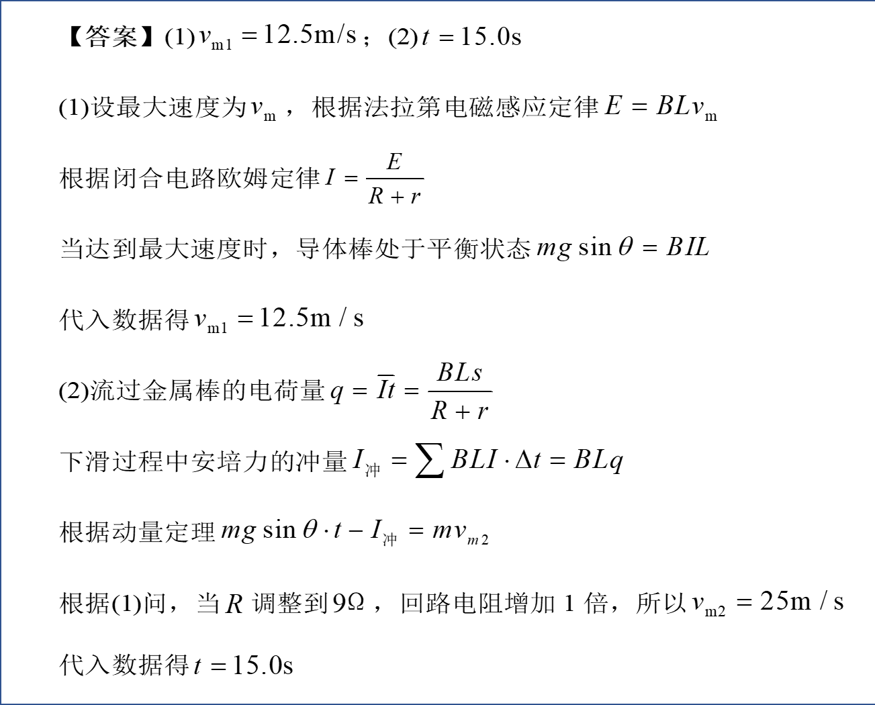

Slide 16
写出必要的方程

